Slide 1
§7 多元分析法

Slide 2
5.1.1 回归分析
回归分析
可能应用的领域
处理两个或两个以上变量之间的相关关系
变量之间本身具有某种关系（如线性关系），但因各种误差使之不具备该关系，通过回归，使之恢复该关系。
变量之间本身不具有某种关系，通过回归，抓主要矛盾，使之近似具有某种关系。

Slide 3
数据采集
样本观察（散点图）
选择恰当的模型
确定模型参数
回归效果检验
预测和控制

Slide 4
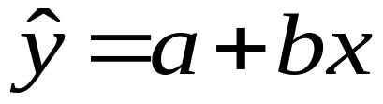
一元线性回归分析
一元线性回归方程参数的求解
有联系的两个变量：
X与Y
由观察和实验得到n对数据：
(x₁,y₁),(x₂,y₂),······,(x_{n},y_{n})
y
用散点图描述收集到的点：
两变量之间大致成线形关系：
数学公式表达
0
x

Slide 5

一元线性回归方程参数的求解
方法和过程
设
可
得

Slide 6
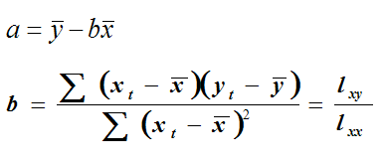
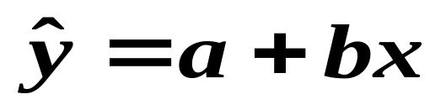
求解得
由此得出回归方程：

Slide 7
回归方程效果的检验
  1）平方和分解公式
分析
可表示为
l_{yy}=U+Q
通过x对y的线性相关关系而引起的分散性
剩余部分引起的y的分散性

Slide 8
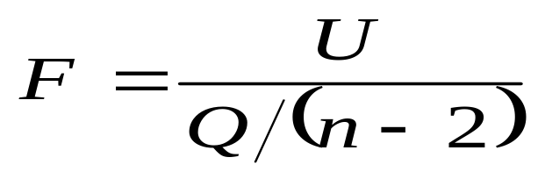
  2）F检验
F体现了x与y的线性相关关系的相对大小
F值相当大
F值比较小
x与y有线形相关关系
x与y没有线形相关关系

Slide 9
F检验的一般程序
计算U、Q ，得出F值
对给定的检验标准α，查自由度为1，n-2的F分布临界值表，得临界值λ：P（F>λ）＝α
F>λ
比较F值与λ值的大小
F<λ
x,y间具有线性相关关系
x,y间不具有线性相关关系

Slide 10
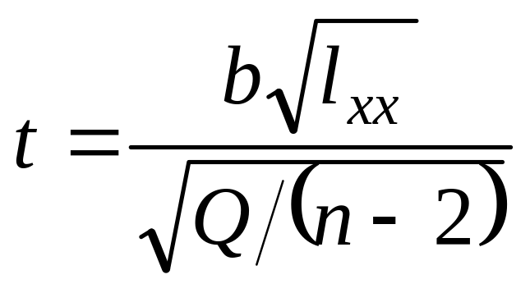
  3）t检验
t服从自由度为n-2的T分布

Slide 11
t检验的一般程序
计算t值
对给定的检验标准α，查自由度为n-2的t分布临界值表，得临界值λ：P（t>λ）＝α
t>λ
比较t值与λ值的大小
t<λ
x,y间具有线性相关关系
x,y间不具有线性相关关系

Slide 12
可线性化的非线性回归
  指数函数模式
  幂函数模式
  双曲线模式
  对数函数模式

Slide 13
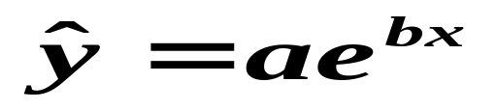

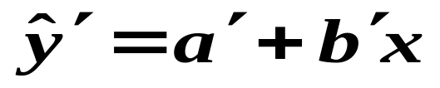
可线性化的非线性回归
指数函数模式
线性化
两边取对数，并令
a’=lna b’=b

Slide 14
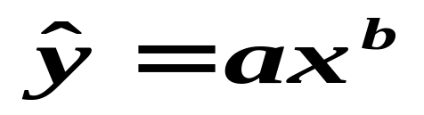
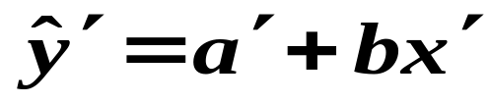
幂函数模式
线性化
两边取对数，并令
a’=lna x’=lnx

Slide 15
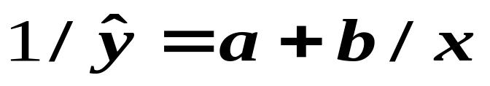



双曲线模式
线性化
令

Slide 16
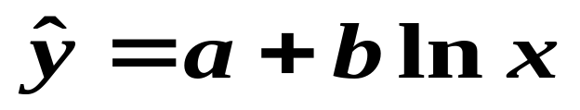
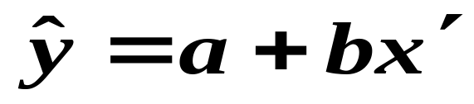
对数函数模式
线性化
令 x’=lnx

Slide 17

多元线性回归分析
多元线性回归方程参数的求解
设y与x₁，x₂，…，x_{k}有线性关系，通过观测或实验得到n组数据：
（x₁₁，x₂₁， …，x_{k1}，y₁）
（x₁₂，x₂₂， …，x_{k2}，y₂）
…………
（x_{1n}，x_{2n}， …，x_{kn}，y_{n}）
则它们之间的线性关系可表示成：
(对于某些非线性的关系，可通过适当的变换化为形式上的线性模式。)

Slide 18
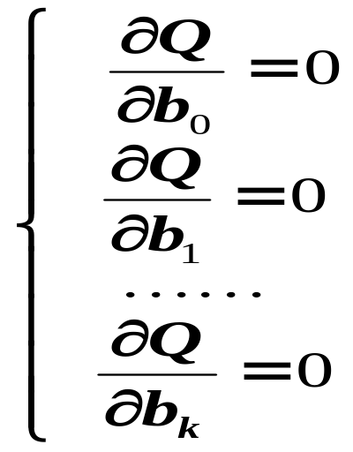
设Q（b₀，b₁，…，b_{k}）=∑[y_{t}-（b_{o}+b₁x_{1t}+… +b_{k}x_{kt}）]²
为了使Q达到最小值，应满足：

Slide 19
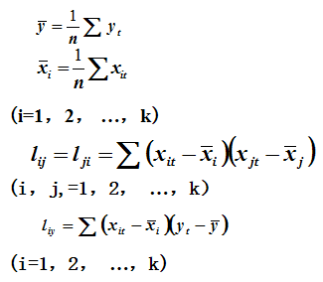
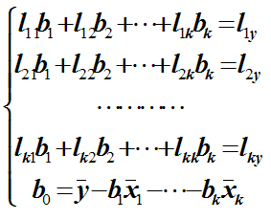
由上式可以推得：
其中，

Slide 20
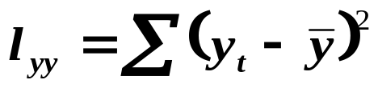
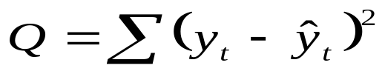

回归方程效果的检验
1）平方和分解公式
l_{yy}=Q+U

Slide 21
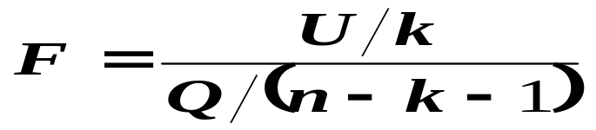
2）F检验
F服从自由度为k，n-k-1的F分布。
F检验的一般程序如下：
①计算F值；
②对于给定的检验标准α，查自由度为k，n-k-1的F分布临界值表，得临界值λ:P（F>λ）=α；
③比较F值与λ值的大小。如果F>λ，则认为线性回归方程效果是显著的；反之，则认为是不显著的。

Slide 22
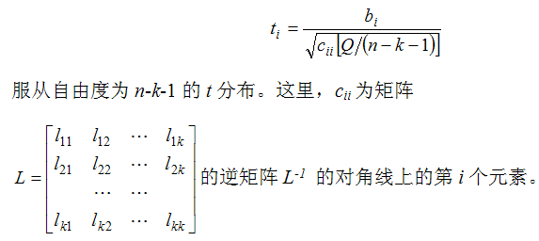
3）各自变量影响程度大小的判别
在实际的信息分析工作中，我们还经常会关心在y对x₁，x₂， …，x_{k}的线性回归中，哪些因素很重要，哪些因素不太重要。这就需要对回归方程的每个自变量都进行显著性检验。

Slide 23
3）各自变量影响程度大小的判别
关于x_{i}变量显著性检验的一般程序：
①计算t_{i}值；
②对于给定的检验标准α，查自由度为n-k-1 的t分布临界值表，得临界值λ：P（t>λ）=α；
③比较t_{i}值与λ值的大小。如果t_{i}>λ，则说明x_{i}对y的影响显著，必须保留x_{i}在回归方程中；否则，应去掉x_{i}重新建立回归方程。

Slide 24

回归分析的实际应用
例：已知某年中国各地区城镇居民平均每人全年可支配收入和消费性支出两个变量 ，试利用社会科学统计分析软件SPSS对上表中的数据进行回归分析 。

Slide 25
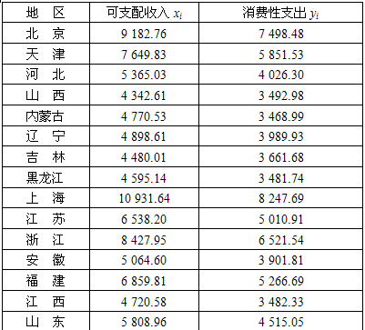
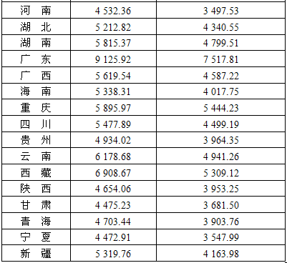

Slide 26
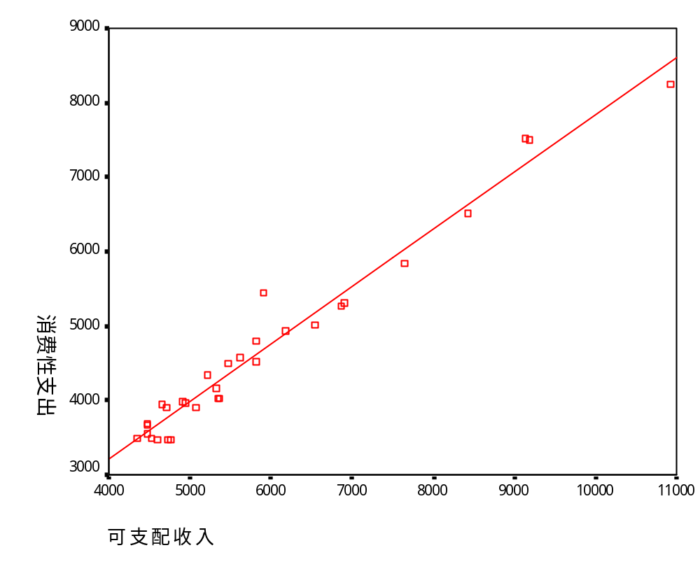
（1）作散点图

Slide 27

（2）方差分析

Slide 28
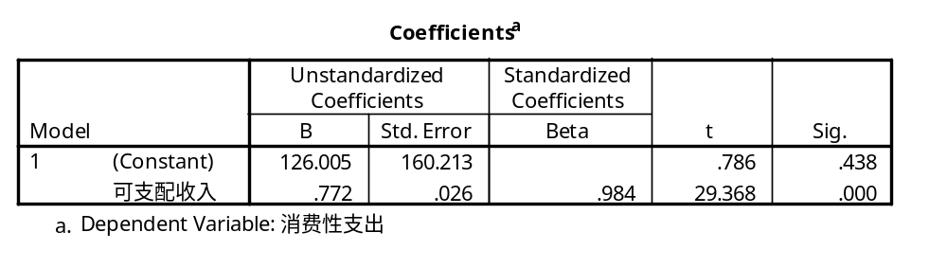
查自由度为1，29的F分布临界值表得
λ=7.60(α=0.01)
F=862.501>7.60，所以可支配收入与消费性支出之间具有强线性相关关系。
回归方程为
消费性支出=0.772×可支配收入+126.005

Slide 29

（3）预测值与残差
通过SPSS，可以按要求输出消费性支出的预测值、残差和标准化残差。

Slide 30
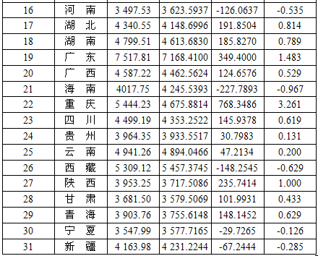
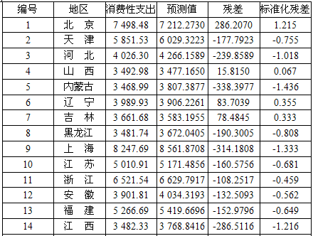
（3）预测值与残差
通过SPSS，可输出消费性支出的预测值、残差和标准化残差。

Slide 31
5.1.2 聚类分析
聚类是把一组个体按照相似性归成若干个类别，即物以类聚。其目的是使得属于同一类别的个体之间的距离尽可能地小，而不同类别上的个体间的距离尽可能地大。

Slide 32
聚类分析的基本思想是在样品之间定义距离，在变量之间定义相似系数。距离或相似系数代表样品或变量之间的相似程度。例如，在分层聚类中，按相似程度的大小，将样品或变量逐一归类，关系密切的样品或变量聚集到一个小的分类单位，然后逐步扩大，使得关系疏远的样品或变量聚集到一个大的分类单位，直到所有的样品或变量都聚集完毕，形成一个表示亲疏关系的谱系图，再对谱系图进行分析，并按照要求对样品或变量进行分类。
相似性程度是聚类所依据的标准，样品间的相似性通常用距离进行度量，而变量间的相似性通常用相似系数进行度量。

Slide 33
分层聚类—— Hierarchical Cluster Analysis
分层聚类一开始将每个样品看成是一类或一簇（cluster），然后从低到高创建一个聚类的层次。其中，最低层次的簇合并在一起创建下一个较高层次的簇；这一层次的簇再合并在一起，进一步创建更高层次的簇。

Slide 34
用分层聚类法聚类时，聚多少类为合适是一个很实际的问题。一个较好的聚类应该在类内各样品尽可能相似的前提下，使得类的个数尽可能少。对于相同的样品对象，分层聚类在具体操作中，可采取不同的类间距离进行计算，并得到不同的分类结果。哪个结果更能反映样品对象本身的客观分类，这种判断的正确与错误将直接决定分层聚类法在实际应用中的价值。

Slide 35
例：表中显示的是某年度20个代表性地区农村居民家庭平均每人生活消费现金支出情况。试用SPSS进行分层聚类。
在层次聚类的参数选择中，选择按样品聚类；聚类指标为食品、衣着、居住、家庭设备及服务、医疗保健、交通和通讯、文教娱乐用品及服务、其他商品及服务；样品间的距离采用欧式距离；类间距离分别采用最短距离、最长距离和重心距离，不同的类间距离算法适合不同的聚类形状，在不了解聚类形状之前，可尝试多种类间距离算法并对不同的分类效果进行比较分析。

Slide 36
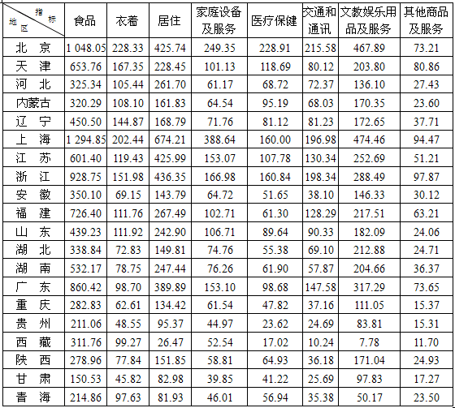

Slide 37
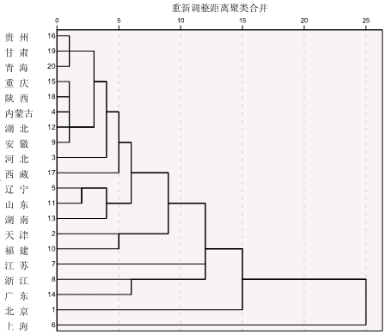
①最短距离法
谱系图

Slide 38
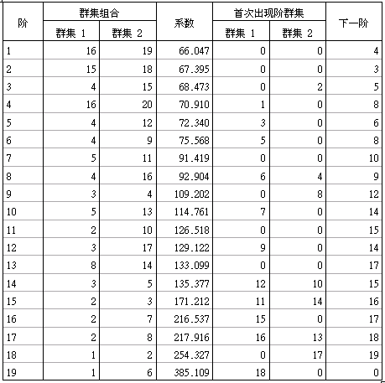
聚类过程

Slide 39
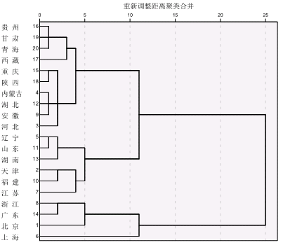
②最长距离法
谱系图

Slide 40
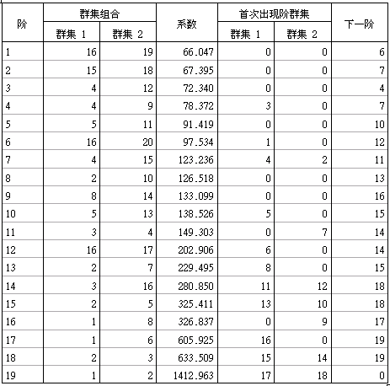
聚类过程

Slide 41
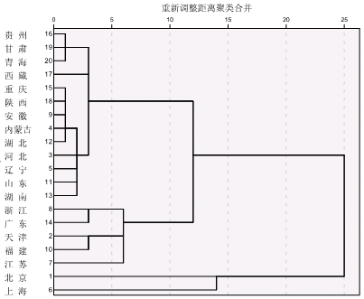
③重心距离法
谱系图

Slide 42
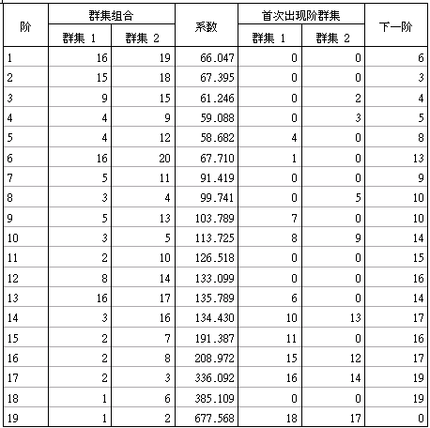
聚类过程

Slide 43
快速聚类—— K-means Cluster Analysis
主要特征——可以根据需要预先确定k个聚类。根据选定的k值，聚类可以产生两个完全极端的结果。如果设k等于1，就可能会得到一个没有意义的结果，因为所有的数据会归类到一个节点中。另一个极端是设k等于样品数，同样也会得到一个毫无意义的结果。任何其他的聚类个数取决于k值，对于k值的选取没有一个固定的规则，常常需要对各种取值进行反复试验。

Slide 44
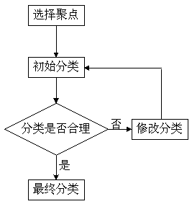
快速聚类示意图

Slide 45

例：对上例表中显示的某年代20个代表性地区农村居民家庭平均每人生活消费现金支出情况，用SPSS进行快速聚类。

Slide 46
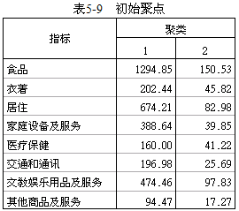
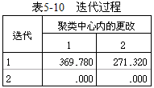

Slide 47
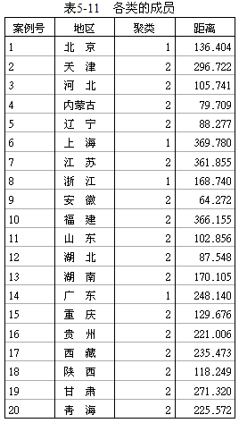
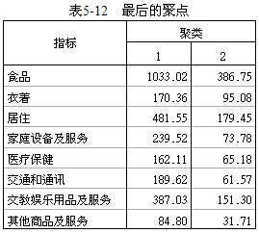

Slide 48
5.1.3 主成分分析
在降维思想指导下产生的一种有效处理高维数据的方法。在实际问题研究中，往往会涉及众多相关的变量。虽然所涉及的每个变量都提供了一定的信息，但其重要性不同，且在很多情况下，变量间有一定的相关性，从而使得这些变量所提供的信息在一定程度上有所重叠。信息的重叠越大，变量间的相关性也越大。如何对这些变量加以“改造”，用为数较少的、互不相关的、不可直接测量的新变量来反映原变量所提供的绝大部分信息，并通过对新变量的分析达到解决问题的目的，是基于主成分的因子分析法核心思想。

Slide 49
实践中，反映某个问题的可直接测量的变量很多（例如国家信息化测评指标），并且这些变量之间存在相关性。因此，该方法的应用极其广泛。通常，在分析过程中，选取m（m<p）个主成分，使前m个主成分的累计贡献率达到较高的比例（如80%～90%）。这样，用前m个主成分Z₁，Z₂，…，Z_{m}代替原始变量X₁，X₂，…，X_{p}，不但使变量维数降低（在原始变量反映信息重叠较多的情况下，基于主成分的因子分析往往可以只取1～3个主成分来代替十多个甚至数十个原始变量），而且也不致于损失原始变量中太多的信息。

Slide 50
每千人广播电视播出时间
人均带宽拥有量
人均电话通话次数
长途光缆长度
微波占有信道数
卫星站点数
每百人拥有电话主线数
每千人有线电视台数
每百万人互联网用户数
每千人拥有计算机数
每百户拥有电视机数
网络资源数据库总容量
电子商务交易额
企业信息技术类固定投资占同期固定资产投资的比重
信息产业增加值占GDP比重
信息产业对GDP增长的直接贡献率
信息产业研究与开发经费支出占全国研究与开发经费支出总额的比重
信息产业基础设施建设投资占全部基础设施建设投资比重
每千人中大学毕业生比重
信息指数
国家信息化测评指标

Slide 51

例：表中显示了某年省会城市和计划单列市的主要经济指标，通过主成分分析，试图得出各城市的综合经济得分并排列名次。

Slide 52
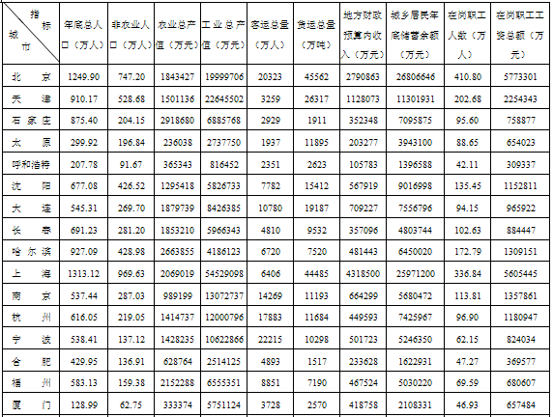
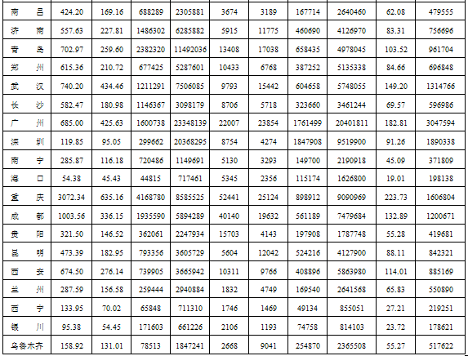

Slide 53
